Slide 1
Отчёт воспитателей о педагогической деятельности по реализации приоритетного направления и темы по самообразованию Директор ГБДОУ РД «Детский сад № 92 «Звездочка» Магомедова Э.А.
Государственное Бюджетное Дошкольное Образовательное учреждение «Детский сад № «Звездочка»

Slide 2
ГБДОУ РД «Детский сад 3 92 «Звездочка» реализует примерную общеобразовательную программу дошкольного образования «От рождения до школы» под редакцией Н.Е. Вераксы, Т.С. Комаровой, М.А.Васильевой Одна из годовых задач ГБДОУ РД «Детский сад № 92 «Звездочка» в 2018 г.- Совершенствовать работу педагогического коллектива, направленную на развитие экспериментальной деятельности с детьми дошкольного возраста, с целью развития их интеллектуальных способностей, познавательного интереса, творческой инициативы в 2019 г. – Обновление воспитательно-образовательного процесса в ДОУ по социально-коммуникативному развитию: - развитие игровой деятельности детей - приобщение к элементарным общепринятым нормам и правилам взаимоотношений со сверстниками и взрослыми -формирование семейной и гражданской принадлежности, патриотических чувств -воспитание ценностного отношения к собственному труду, труду других.

Slide 3
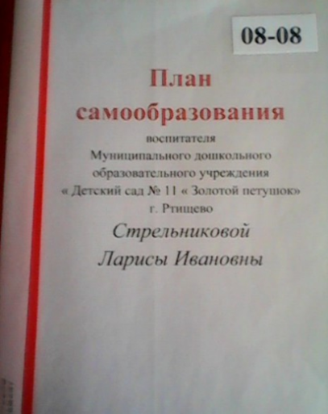
Проблема: у детей всё чаще наблюдается интеллектуальная пассивность, ограниченность познавательных интересов. А ФГОС ДО предлагает развивать в детях познавательный интерес, стремление к получению знаний.
Задачи на 2018г. - выявить особенности развития познавательных процессов детей дошкольного возраста; определить технологии , способствующие развитию познавательных способностей.
Задачи на 2019г.- развитие самостоятельности, целенаправленности у детей; повышение своего методического уровня; обобщение и распространение собственного педагогического опыта.
Составление и оформление плана работы
по самообразованию

Slide 4
План работы по самообразованию на 2018 -2019г.
Ф.И.О. педагога | Тема самообразования | Формы работы над темой | Форма отчетности
Алигаджиева З.М.Р. | Основы безопасности жизнедеятельности дошкольного возраста | Мониторинг, подбор материала, изготовление дидактических пособий, работа с родителями, работа с воспитателями, экскурсии. | в течение года, в форме презентации.
Ашуралиева И.И. | Сенсорика | подбор материала, изготовление дидактических пособий | Открытый показ детской игровой деятельности
Абдулжапарова К.М. | Сенсорика | Перспективный план, мониторинг, НОД. Привлечение родителей к изготовлению дидактических пособий. | В течении года , в форме проекта
Амирбекова А.А. | Народно-прикладное искусство Дагестана | Перспективные планы, мониторинг , НОД. | В течении года , в форме проекта
Закарьяева П. | Трудовое воспитание в ДУ | Перспективный план, мониторинг, НОД. Привлечение родителей к изготовлению дидактических пособий. | В течении года , в форме проекта

Slide 5
План работы по самообразованию на 2018-2019г..
Ф.И.О. педагога | Тема самообразования | Формы работы над темой | Форма отчетности
Джигерова Ф.П. | Ознакомление детей с правилами дорожного движения. | изготовление дидактических пособий , создание картотеки дидактических игр по правилам дорожного движения, консультации для родителей. | В течении года, в форме мастера-класс.
Курбанова М.М. | Нетрадиционные методы рисования | Мониторинг, перспективные планы, информация для родителей ,для воспитателей. | В течении года , в форме круглого стола.
Казанфарова Э.М. | Социально-коммуникативное развитие дошкольников | Перспективные планы, мониторинг, НОД, работа с родителями , с воспитателями | В течении года , в проекта
Магомедова Т.А. | Нравственно-патриотическое воспитание в ДУ | Мониторинг, перспективные планы, изготовление атрибутов к совместной деятельности с детьми , с родителями, работа с родителями, проведение НОД | В течении года, отчет на педсовете.

Slide 6
План работы по самообразованию на 2018-2019г..
Ф.И.О. педагога | Тема самообразования | Формы работы над темой | Форма отчетности
Рабданова Б.Г. | Культура и традиции народов Дагестана | Перспективные планы, мониторинг, проекты, распространение собственного опыта | в течении года, в форме круглого стола
Султанахмедова С.М. | Театральная деятельность в детском саду | Перспективный план ,мониторинг, исследовательская деятельность, работа с родителями, изготовление дидактических пособий. | В течении года, в форме презентации.
Халилова А.Г. | Опытно-исследовательская деятельность в ДУ | Перспективный план ,мониторинг, исследовательская деятельность, работа с родителями, изготовление дидактических пособий. | В течении года, в форме презентации.

Slide 7
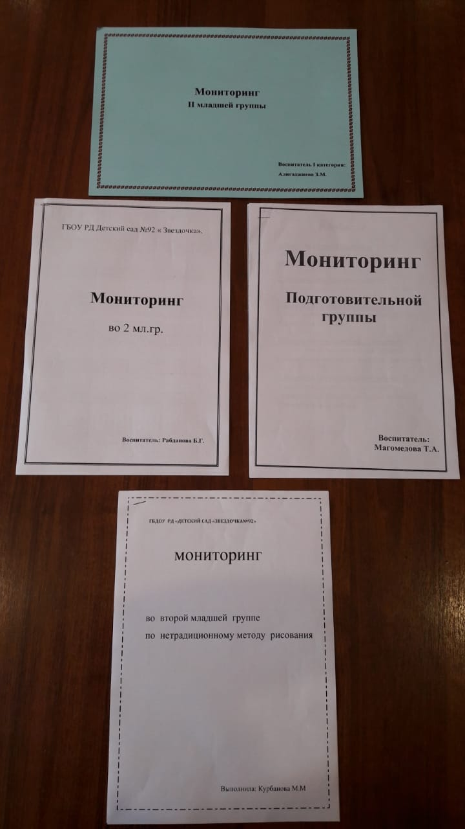
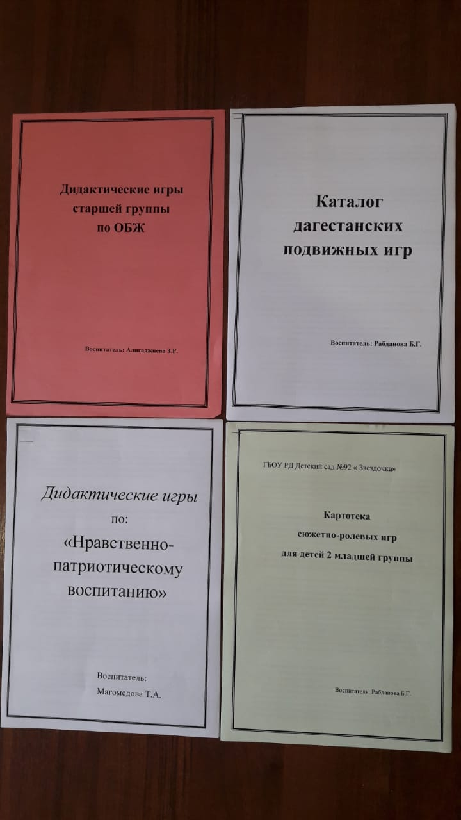
-Мониторинг знаний и умений детей в данной области, выявление противоречий, нуждающихся в коррекции
-Пополнение предметно-развивающей среды, создание «Копилка дидактических игр»

Slide 8
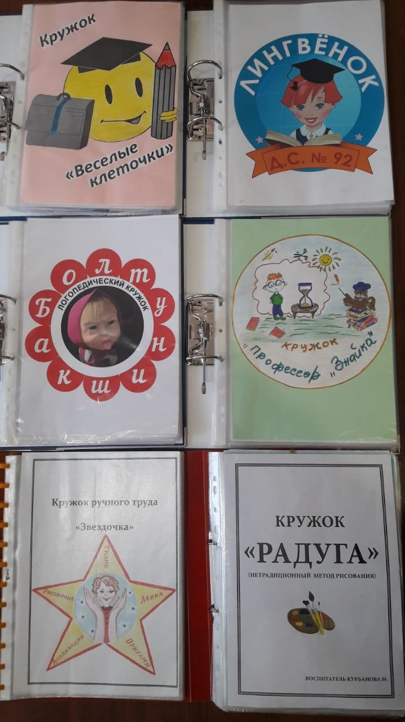
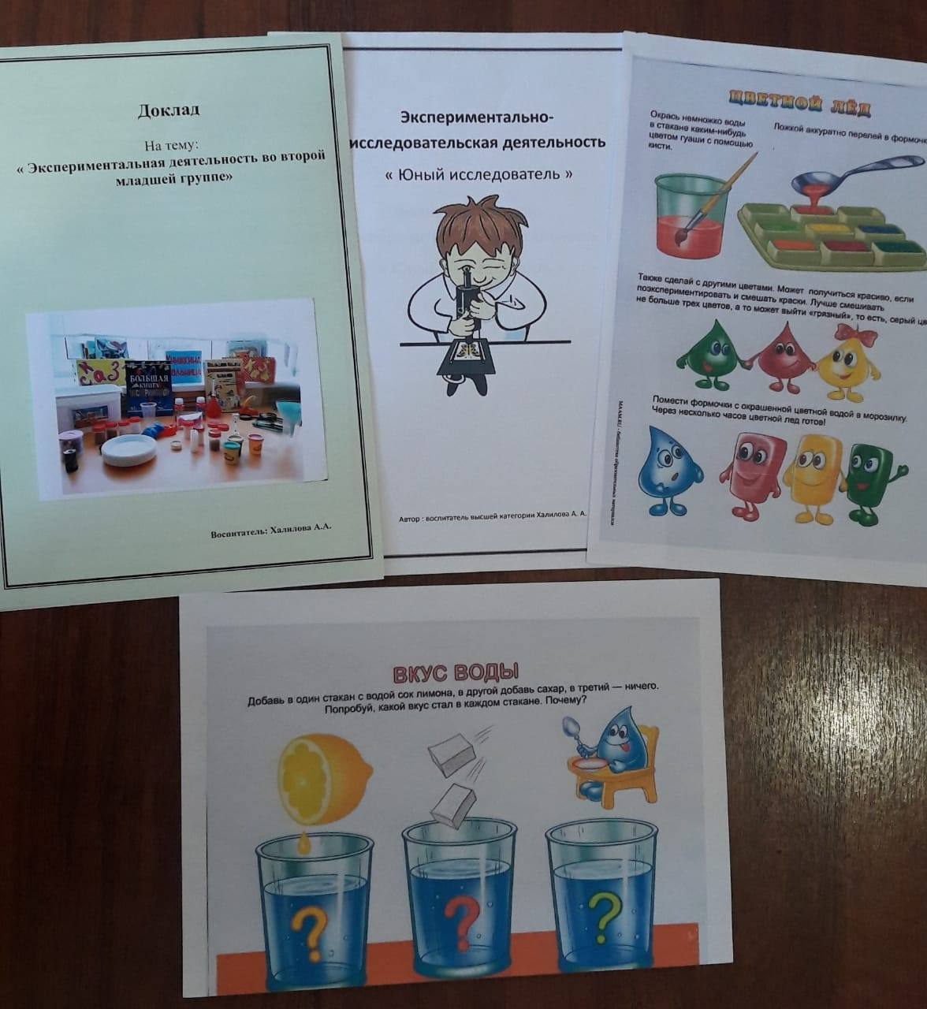
Дополнительное образование детей
Исследовательская работа в ДОУ

Slide 9
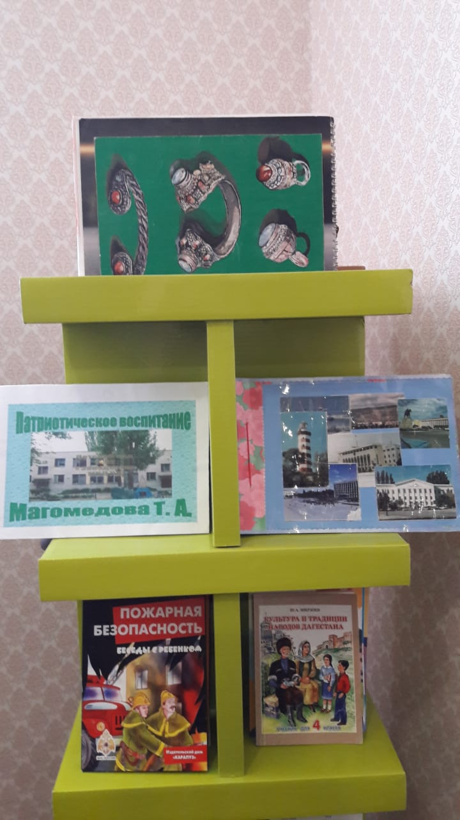
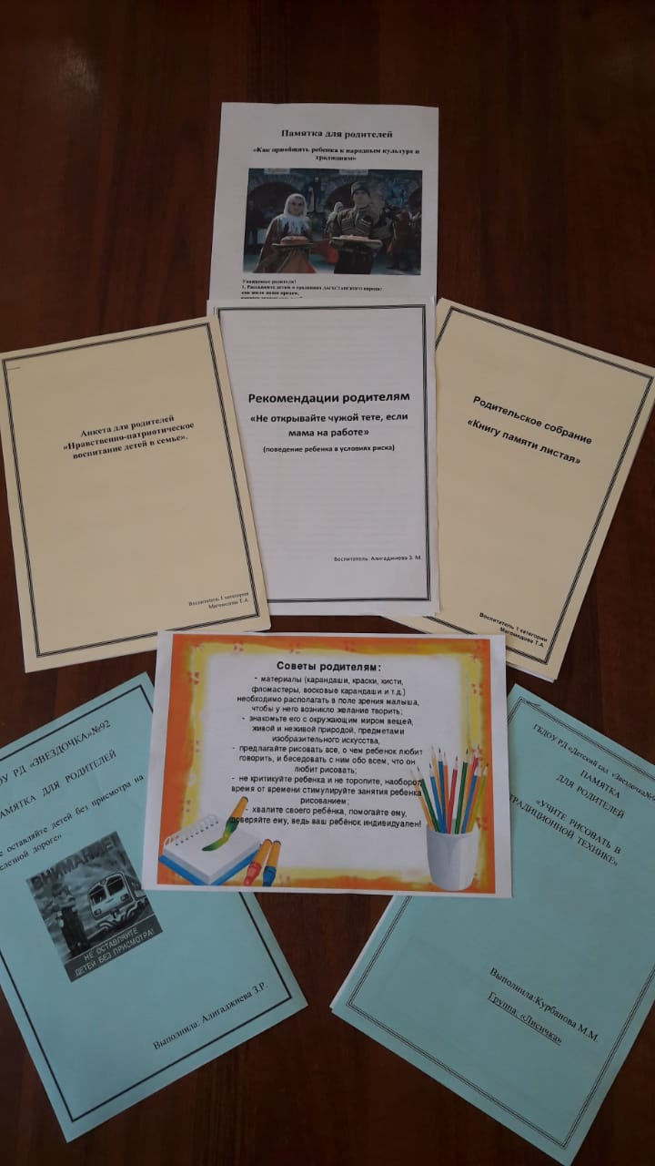
Консультации для родителей
Оформление наглядно-иллюстративного материала для родителей

